Slide 1
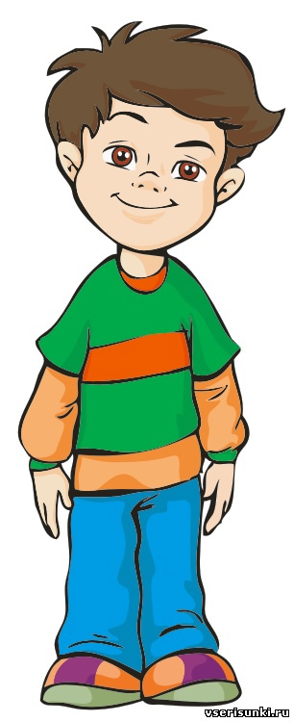
Задай вопрос
МАЛЬЧИК
КАКОЙ?
КТО?

Slide 2
Задай вопрос
ДЕЛЬФИН
КТО?
ЧТО?

Slide 3
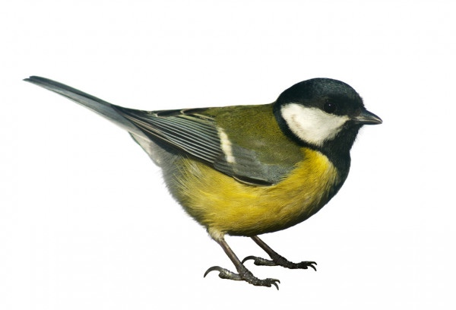
Задай вопрос
ПТИЦА
КАКОЙ?
КТО?

Slide 4
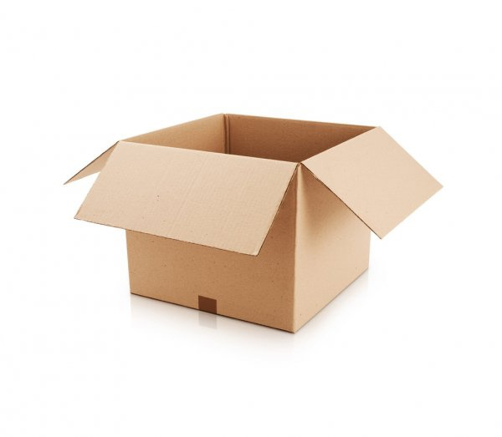
Задай вопрос
КОРОБКА
КТО?
ЧТО?

Slide 5
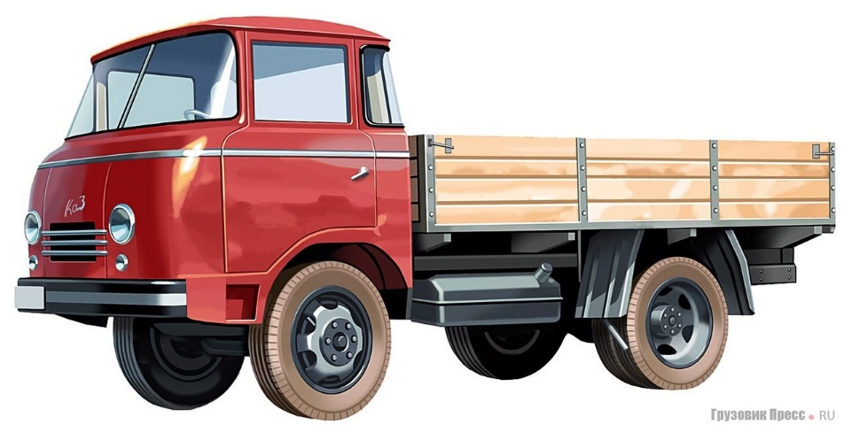
Задай вопрос
МАШИНА
ЧТО?
КАКОЙ?

Slide 6
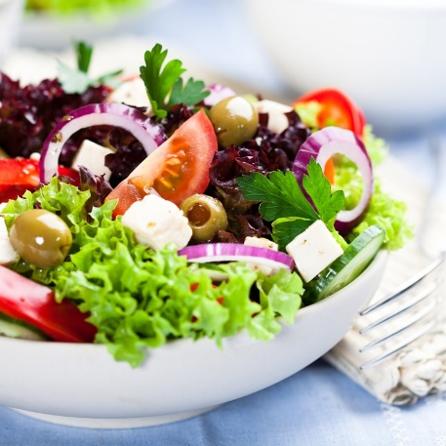
Задай вопрос
САЛАТ
ЧТО?
КТО?

Slide 7
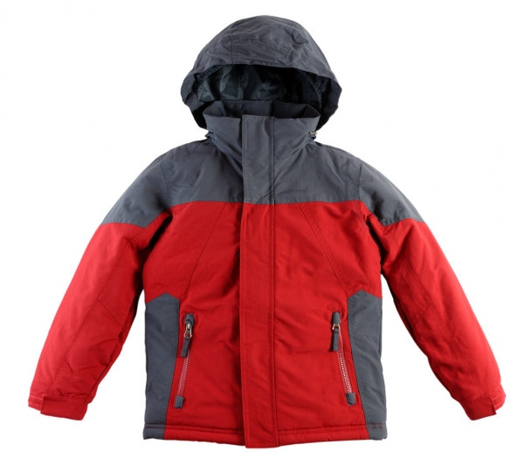
Задай вопрос
ТЁПЛАЯ
КТО?
КАКАЯ?

Slide 8
Задай вопрос
ЯРКАЯ
КТО?
КАКАЯ?

Slide 9
Задай вопрос
ХОЛОДНАЯ
КАКАЯ?
КТО?

Slide 10
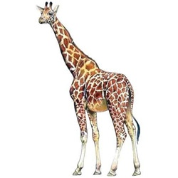
Задай вопрос
ВЫСОКИЙ
ЧТО?
КАКОЙ?

Slide 11
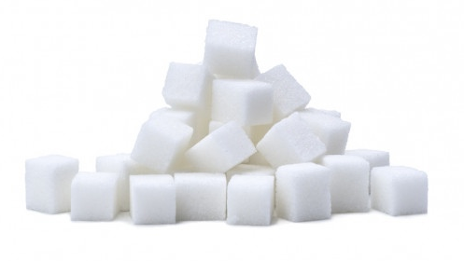
Задай вопрос
БЕЛЫЙ
КАКОЙ?
ЧТО?

Slide 12
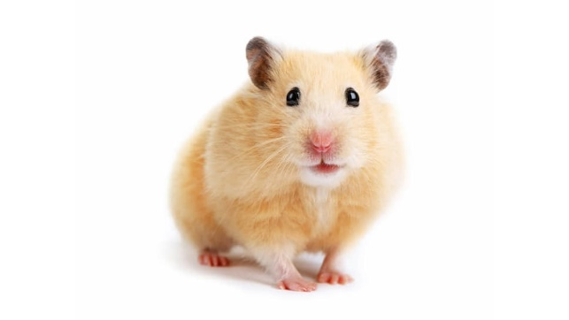
Задай вопрос
МАЛЕНЬКИЙ
КАКОЙ?
КТО?

Slide 13
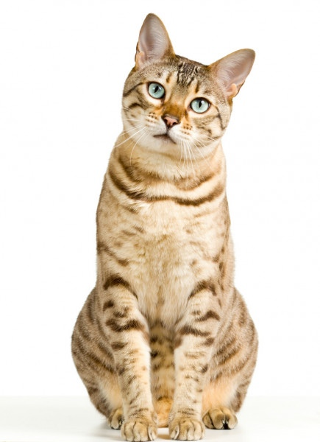
Задай вопрос
КОШКА
КАКОЙ?
КТО?

Slide 14
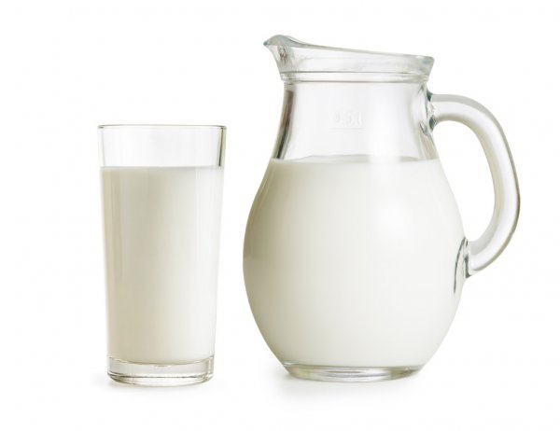
Задай вопрос
МОЛОКО
КАКОЙ?
ЧТО?

Slide 15
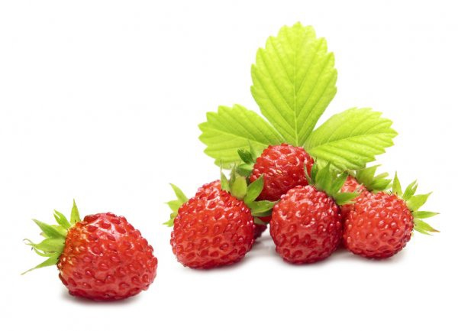
Задай вопрос
КРАСНАЯ
КАКАЯ?
КТО?

Slide 16
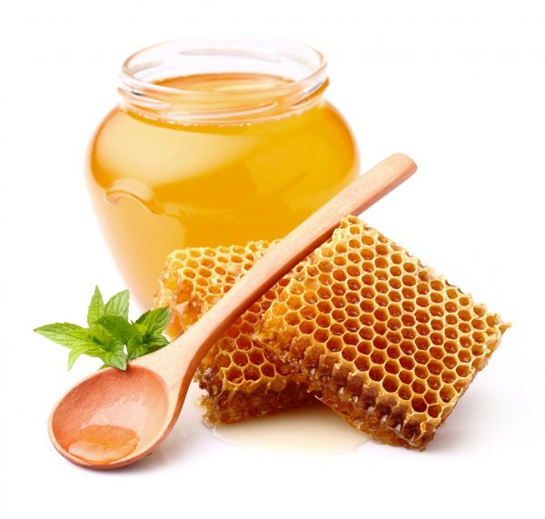
Задай вопрос
СЛАДКИЙ
ЧТО?
КАКОЙ?

